Slide 1
DAO,DTO,VO
Notes:
시작

Slide 2
DAO
Data Access Object

Slide 3
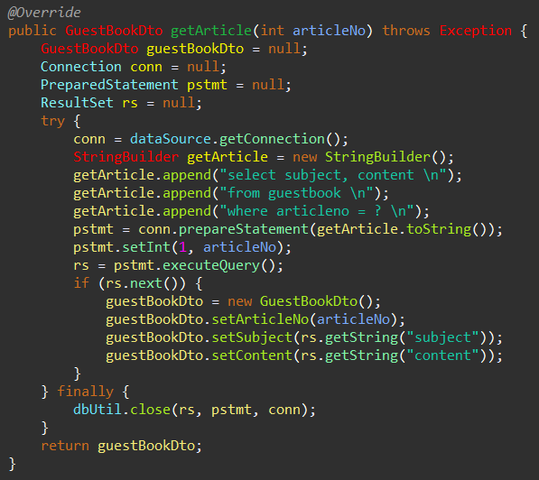
DAO – Data Access Object
DB연결
쿼리작성
쿼리실행
DB연결 종료
Notes:
이 같은 일련의 과정을 처리한다.

Slide 4
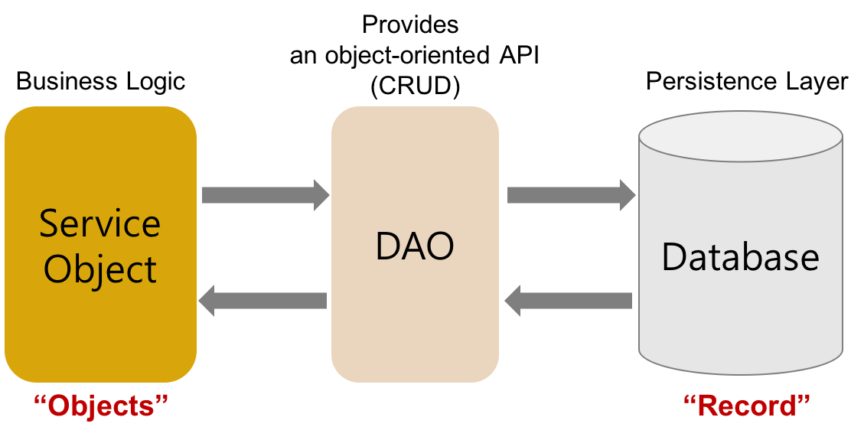
DAO – Data Access Object
Notes:
객체지향에서 비즈니스 로직과 DB접근을 분리하기위해 사용. Orm의 사용으로 DAO의 구현을 하지 않는다.

Slide 5
DTO vs VO
Data Transfer Object vs Value Object

Slide 6
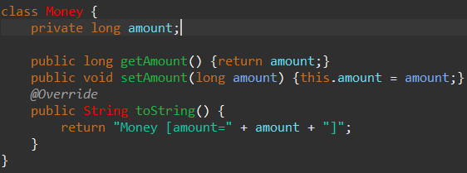
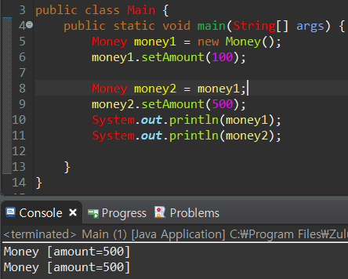
DTO – Data Transfer Object
Read & Write

Slide 7
DTO – Data Transfer Object
Read & Write
Notes:
참조가 아닌 copy메소드를 만들거나 cloneable interface를 구현해 해결할 수 있지만,
다른 개발자가 유지보수할 때 실수할 여지가 생긴다.

Slide 8
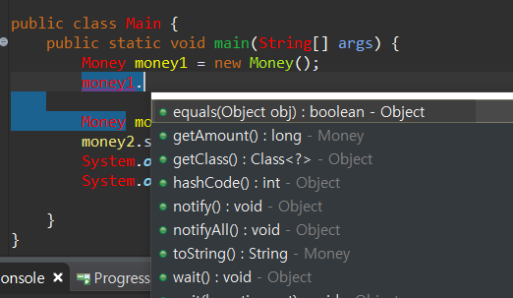
VO – Value Object
Read Only

Slide 9


DTO vs VO
객체지향언어에서 객체는 상태와 행위를 가진다.
하지만 VO는 상태를 변경하지 못하게 한다? 왜??
+1
+1
+1
Notes:
대표적인 VO로는 String이 있다. 이외 기본형 래핑 클래스들도 모두 불변의 VO이다(Integer, Long...).

Slide 10
감사합니다.

Slide 11
참고
https://thefif19wlsvy.tistory.com/21
https://e-una.tistory.com/37
https://multifrontgarden.tistory.com/182
https://letitkang.tistory.com/143
https://lemontia.tistory.com/591
https://velog.io/@ha0kim/DAO-DTO-VO-%EC%B0%A8%EC%9D%B4
https://m.blog.naver.com/cjhol2107/221757079506
https://rninche01.tistory.com/entry/web-DAO-DTO-VO-%EA%B0%9C%EB%85%90-%EC%A0%95%EB%A6%AC
https://genesis8.tistory.com/214
http://melonicedlatte.com/2021/07/24/231500.html
https://iri-kang.tistory.com/5
https://berrrrr.github.io/programming/2019/11/03/dao-vo-do-dto/

